Slide 1
BOOK FOTOGRÁFICO
COORDENAÇÃO GERAL ADMINISTRATIVA EAD
GESTÃO DE POLOS
POLO BELO HORIZONTE - SAVASSI
AVENIDA PRUDENTE DE MORAIS 755,
Junho/23

Slide 2
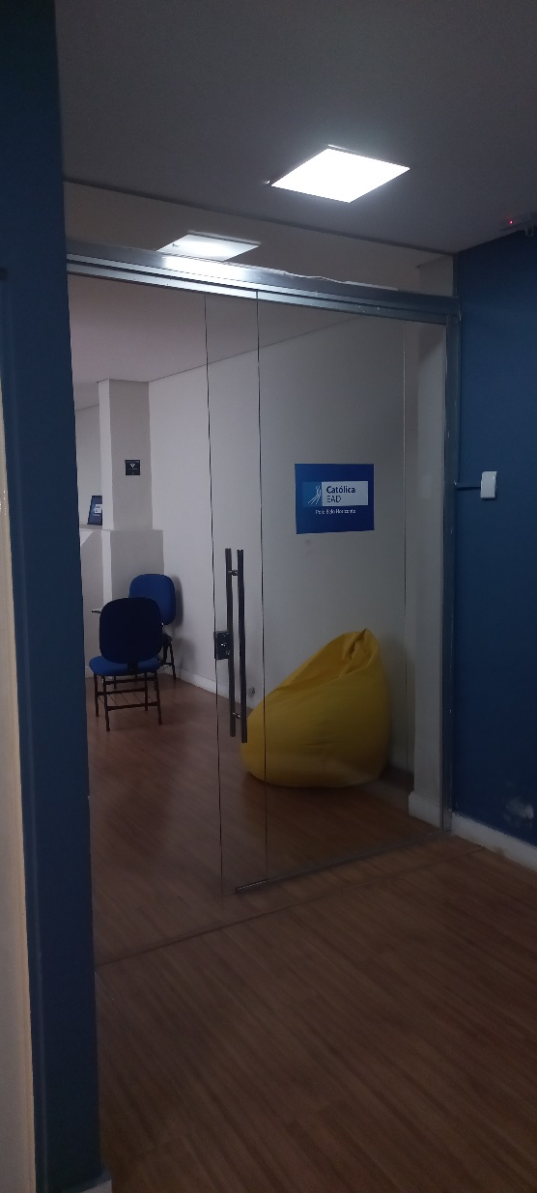
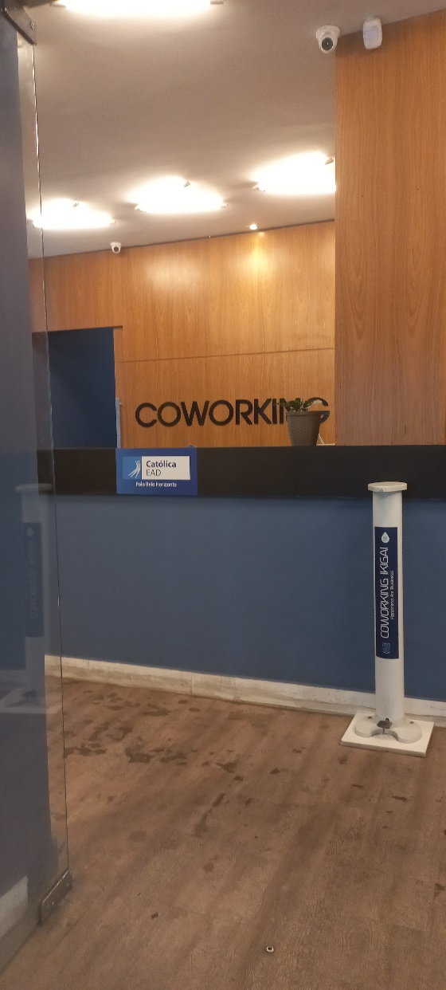
POLO DE APOIO PRESENCIAL
Fotos da fachada, e área externa do polo.
22m²
06 pessoas

Slide 3
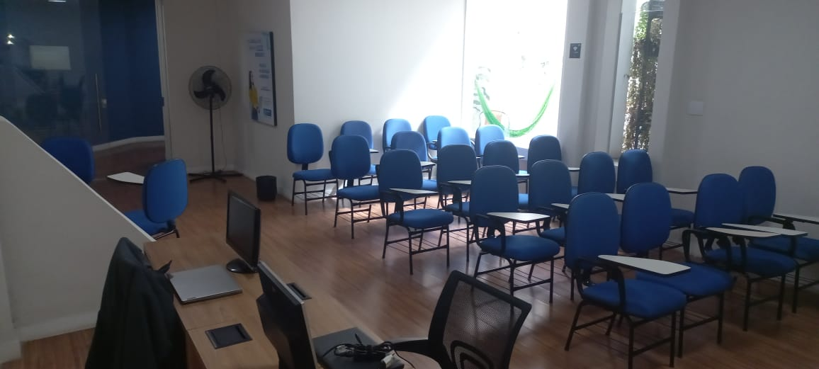
RECEPÇÃO
Fotos da recepção e área de atendimento do aluno
20 m²
25 pessoas

Slide 4
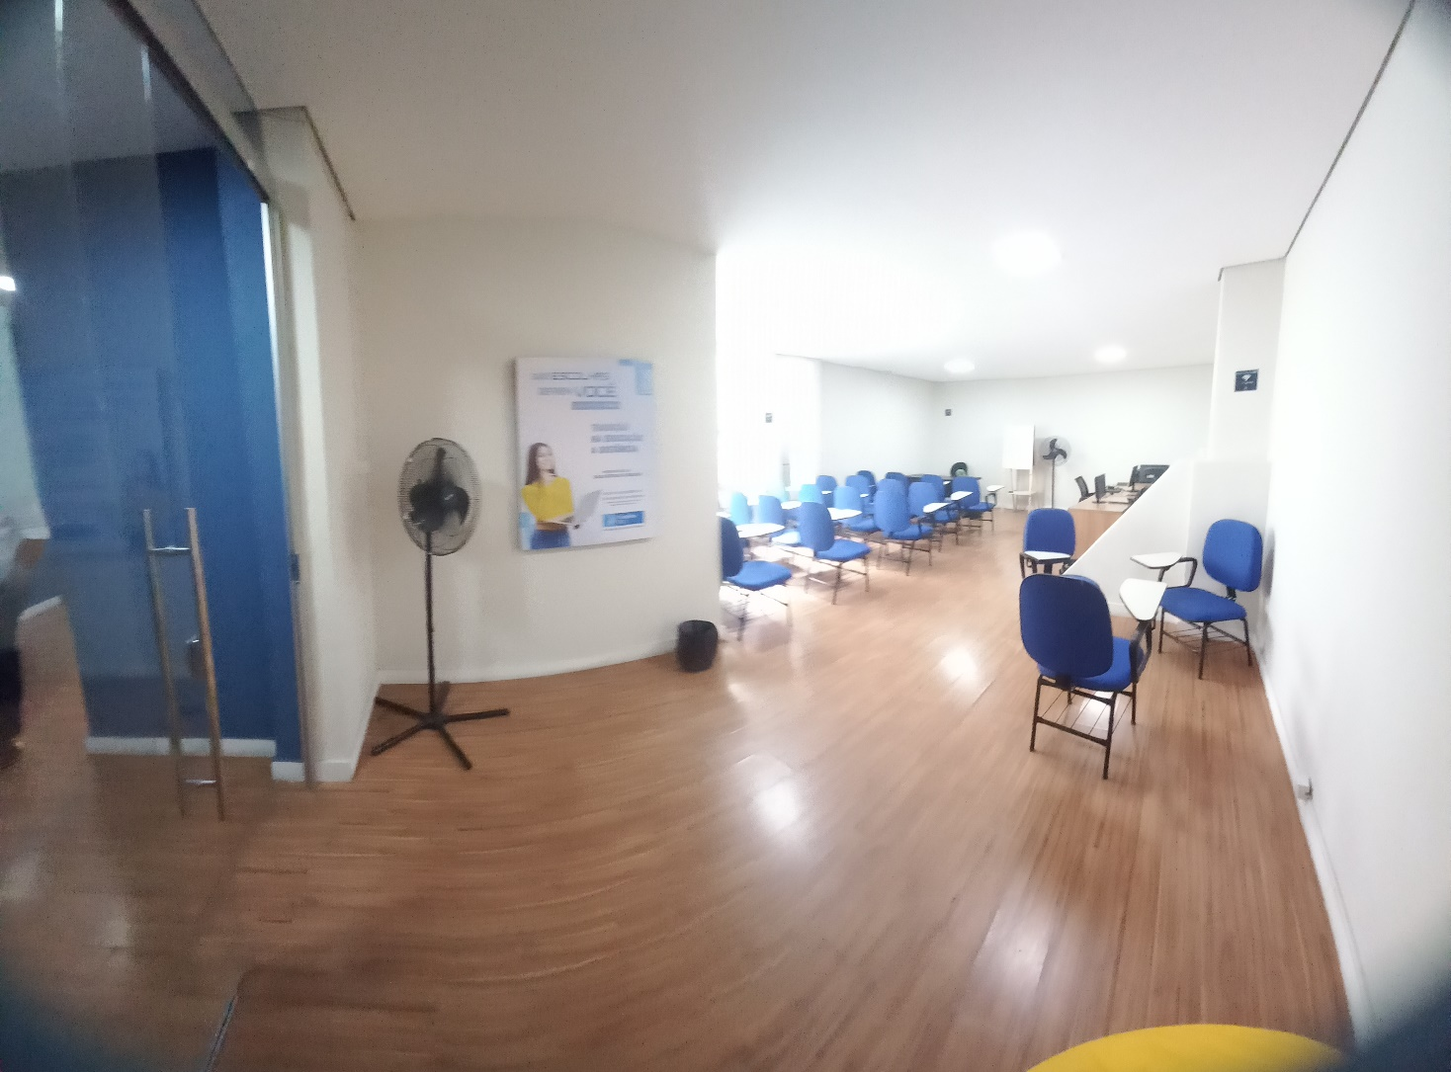
ESPAÇO MULTIUSO
Fotos do espaço de estudos e laboratório.
40 m²
25 pessoas

Slide 5
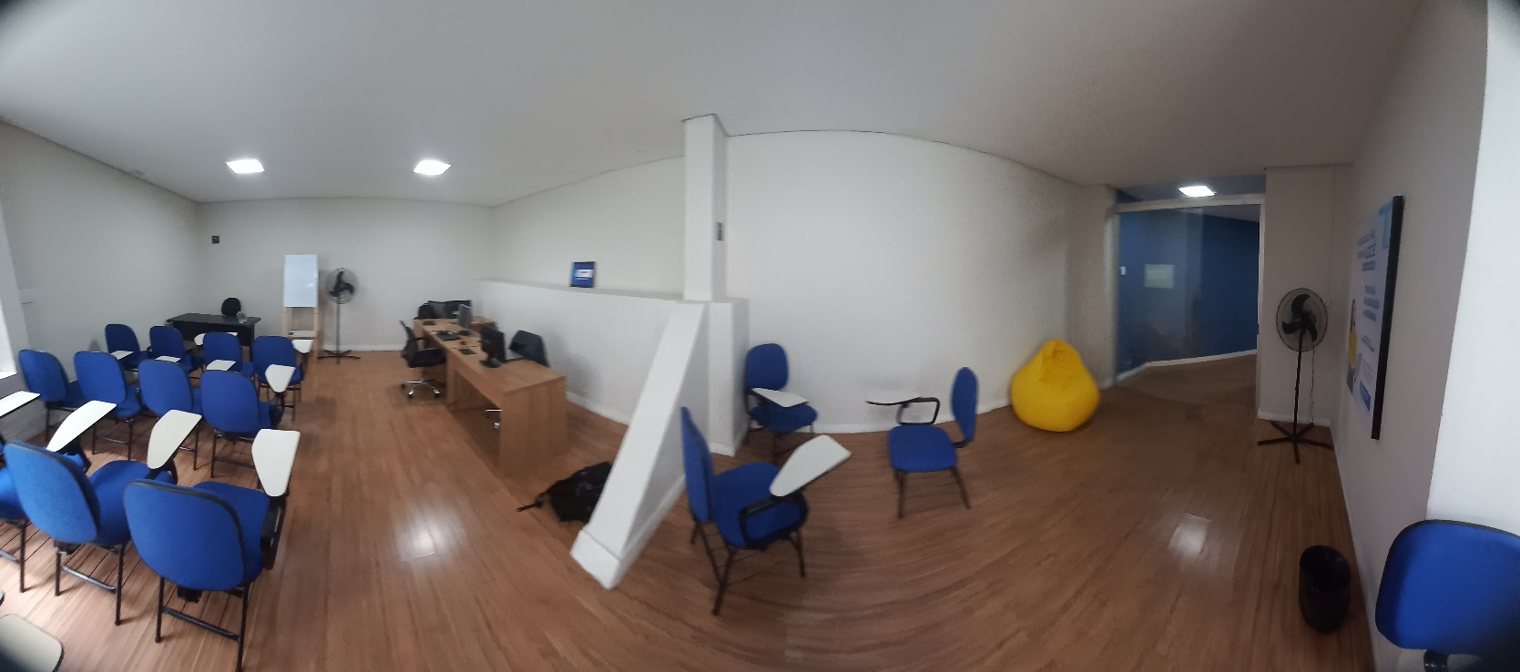
ÁREA DE CONVIVÊNCIA
Fotos de sala de aula ou ambientes de convivência disponíveis para os alunos.
30 m²
25 pessoas

